Slide 1

FICHAS DE PROYECTOS DE INNOVACIÓN MEDIOAMBIENTAL EN AUTORIDADES PORTUARIAS
COMITÉ TÉCNICO DE MEDIOAMBIENTE
(COTEMA)
¡Compartir para mejorar!
2017
Se trata de una relación de los diez proyectos mejor valorados por el Comité Técnico de Medio Ambiente, ordenados de mayor a menor puntuación según los criterios establecidos para reconocer su marcado carácter innovador y aportación al medio ambiente.

Slide 2


FICHA1701
PROYECTO “ISLA VERDE”
DESCRIPCIÓN
  El Proyecto “Isla Verde” consistió en dotar a buques pesqueros de distinta tipología del Puerto de Vigo de una serie de herramientas para la correcta gestión de los residuos generados durante su actividad profesional, desde su almacenamiento a bordo hasta su entrega a gestor autorizado en tierra.
  Promovido por la Cooperativa de Armadores de Vigo (ARVI), a través de su departamento INNOVAPESCA, con la colaboración de la Autoridad Portuaria de Vigo y financiado por el Fondo Europeo de Pesca (FEP) y la Fundación Biodiversidad.
FECHAS DE IMPLANTACIÓN:
  Junio 2014-Enero 2015
PRESUPUESTO:
  93.073,66 €
AUTORIDAD PORTUARIA DONDE SE DESAROLLA:
  Autoridad Portuaria de Vigo
MOTIVACIÓN:
  Inquietud de ARVI de tomar medidas en las embarcaciones pesqueras del Puerto de Vigo, ante los resultados de un estudio del Programa de Naciones Unidas para el Medio Ambiente (PNUMA) en el que se calcula que cada año se depositan en el mar 6,4 M. t de residuos.
  Necesidad de conservar los recursos pesqueros y, por tanto, la productividad de la pesca, mediante la mejora de la calidad de las aguas y de los fondos marinos.
  Necesidad de minimizar los riesgos para la salud humana y para la seguridad de la navegación, asociados a la incorrecta gestión de los residuos pesqueros a bordo.
  Aumento de la conciencia ambiental de los consumidores y grandes superficies, que demandan pesca capturada desde flota “verde” (entre otros, con una gestión adecuada de los residuos a bordo).
BENEFICIOS
  Prevención de la contaminación marina y, por tanto, contribución a la protección de la fauna y flora marinas.
  Incentivo para la utilización de materiales y productos reutilizables frente a los artículos de usar y tirar, o reciclables.
  Obtención de mejoras competitivas en la comercialización de los productos de la pesca, por el valor añadido que supone una flota que aplica buenas prácticas ambientales.
Notes:
Este Esta presentación, que se recomienda ver en modo de presentación, muestra las nuevas funciones de PowerPoint. Estas diapositivas están diseñadas para ofrecerle excelentes ideas para las presentaciones que creará en PowerPoint 2010.
Para obtener más plantillas de muestra, haga clic en la pestaña Archivo y después, en la ficha Nuevo, haga clic en Plantillas de muestra.

Slide 3
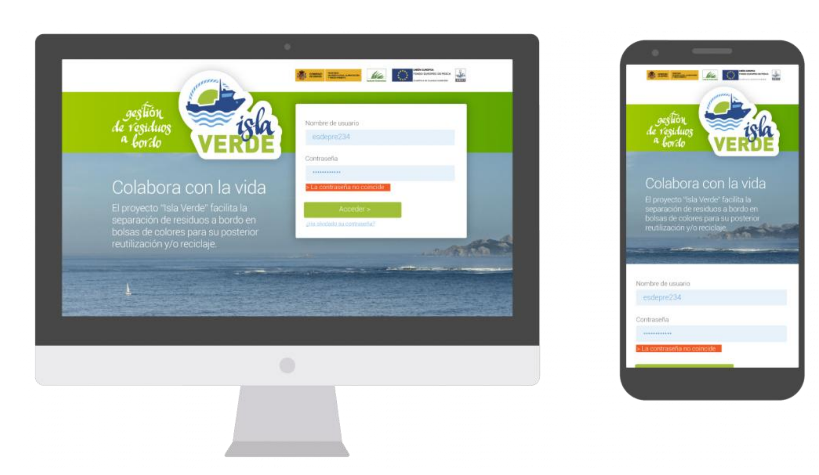
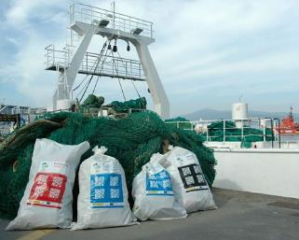
En qué consiste el proyecto
Con el fin de mejorar los recursos pesqueros de la flota del Puerto de Vigo, la Cooperativa de Armadores de Vigo (ARVI), a través de su departamento INNOVAPESCA, con la financiación del Fondo Europeo de Pesca (FEP) y la Fundación Biodiversidad, puso en marcha el Proyecto “Isla Verde”.
El objetivo que se pretende alcanzar es eliminar el vertido de residuos al mar desde los buques pesqueros, para lo que se les dotó de una serie de herramientas, desde su almacenamiento a bordo hasta su entrega a gestor autorizado en tierra, facilitándose además los trámites burocráticos asociados. A continuación, se describen brevemente:
  Instalación de contenedores diferenciados para la recepción de los distintos residuos que se generan a bordo, en 8 buques de tipología diversa (palangre de superficie, cerquero y arrastreros de Gran Sol y NAFO), con el fin de constatar las diferentes necesidades de cada una de ellas.
  Creación de un sistema basado en códigos QR para facilitar y agilizar la entrega de los distintos tipos de residuos al correspondiente gestor autorizado, y su posterior seguimiento, simplificando la tramitación administrativa de los certificados asociados.
  Realización de acciones de sensibilización a los miembros de las embarcaciones para una correcta gestión de los residuos.
  Edición de guías de recomendaciones prácticas para una correcta gestión y separación de los residuos.
  Grabación de un vídeo divulgativo del Proyecto.
Toysal ha participado en el Proyecto en calidad de gestor autorizado de residuos y Wireless Galicia, como desarrollador de la herramienta informática.
El logo del Proyecto es el distintivo que obtienen los barcos adheridos y que permitirá diferenciarlos como “flota verde”, incentivando su adhesión.
www.wirelessgalicia.com/
www.lavozdegalicia.es
CONCLUSIONES
Involucrar en la resolución de un problema a los agentes implicados aumenta la colaboración y cooperación de los mismos ante el problema en cuestión. Así se ha puesto de manifiesto con el Proyecto “Isla Verde”, tras el cual los armadores han comenzado a instalar compactadoras en las embarcaciones pesqueras para reducir al mínimo el volumen de los residuos, muestra de haber logrado la concienciación ambiental del Sector Pesquero en el Puerto de Vigo.

Slide 4

FICHA1702
COLD IRONING: CONEXIÓN ELÉCTRICA DE LOS BUQUES A TIERRA
DESCRIPCIÓN
  El objeto del presente proyecto es la definición de una instalación eléctrica en media tensión que permita el suministro de electricidad desde el puerto a los buques que atraquen en el muelle de poniente sur.
  Prueba piloto consistente en la adaptación de los equipos e instalaciones de un muelle para permitir la conexión eléctrica de un ferry cuando está atracado en Puerto.
  La prueba se llevará a cabo en un muelle de 363 m de longitud y un calado de 12,00-10,0 m, de gravedad, construido con bloques de hormigón. La superestructura tiene un ancho aproximado de 3 m en la que se encuentran los bolardos y una galería de servicios de 1,20 m de anchura y 1,8 m de altura.
FECHAS DE IMPLANTACION:
  2017-2019
PRESUPUESTO:
  870.000 €
AUTORIDAD PORTUARIA QUE LO DESAROLLA:
  Autoridad Portuaria de Baleares dentro de un proyecto europeo “Master Plan for OPS in Spanish Ports” que coordina Puertos del Estado y en que intervien otros once partner.
MOTIVACIÓN:
  La Autoridad Portuaria de Baleares, consciente del impacto ambiental que ocasiona la actividad portuaria en su entorno, se plantea acometer un sistema de suministro eléctrico a ferries de manera que cuando se encuentran atracados puedan apagar sus motores auxiliares.
  La sustitución de energía generada a bordo por energía generada en tierra reduce considerablemente las emisiones contaminantes, además de eliminar los ruidos y vibraciones producidos por los motores auxiliares. Esto repercute positivamente en el medioambiente, mejorando la calidad de vida de la población cercana al puerto.
  Además el sistema permitirá reducir en el puerto las emisiones contaminantes.
BENEFICIOS
  Durante su estancia en el puerto los ferries provocan numerosos problemas de ruidos y vibraciones que afectan a las zonas residenciales y turísticas próximas al puerto. Este sistema contribuirá a reducir estos impactos.
  Además el sistema permitirá reducir en el puerto las emisiones de dióxido de azufre (SO2), óxidos nitrosos (NOx), partículas primarias (PM), compuestos orgánicos volátiles (COV), dióxido de carbono (CO2) y de las sustancias que agotan la capa de ozono.
Notes:
Este Esta presentación, que se recomienda ver en modo de presentación, muestra las nuevas funciones de PowerPoint. Estas diapositivas están diseñadas para ofrecerle excelentes ideas para las presentaciones que creará en PowerPoint 2010.
Para obtener más plantillas de muestra, haga clic en la pestaña Archivo y después, en la ficha Nuevo, haga clic en Plantillas de muestra.

Slide 5
En qué consiste el proyecto
El Proyecto consiste en realizar una prueba piloto en el Puerto de Palma dentro del proyecto financiado con fondos europeos de la convocatoria Conecting Europe Facility (CEF) a través del proyecto: “Master Plan for OPS in Spanish Ports” con un presupuesto total de 6.206.574 € y con una financiación del 25%.
Es un proyecto Coordinado por Puertos del Estado y en el que participan además de la Autoridad de Portuaria de Baleares, las de Tenerife, Las Palmas y Pasajes y también la Universidad Politécnica de Madrid, Universidad de Cádiz y Las Palmas y por otra parte las naviera Fred Oldsen y Trasmediterránea. También participan ingenierías especializadas como INOVA.
La instalación piloto del Puerto de Palma tiene una inversión prevista de 831.714,2 € y está previsto que en el año 2018 esté disponible para su utilización.
El proyecto consistirá en la instalación de un trasformador y la red de distribución necesaria para poder llevar al muelle un megawatio de potencia necesaria para la conexión eléctrica del buque.
Será necesario contemplar en este proyecto los equipos que facilitan la conexión al buque además del equipo que permita la modificación de la frecuencia en el caso que los motores del buque trabajen a una frecuencia diferente a la que dispone la red de suministro.
Así mismo, será necesario contemplar el modelo de prestación del servicio de suministro al buque que con la legislación actual será un servicio comercial.
CONCLUSIONES
El notable aumento de sensibilidad de la sociedad por el medio ambiente impondrá, como ya está sucediendo en otros países tanto europeos como de Asia y de América, que la energía que se consuma en puerto sea renovable. Cuando el buque está atracado existe actualmente tecnología para que esto sea una realidad.

Slide 6

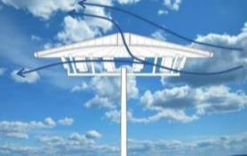
FICHA1703
DISCOS ANTICONTAMINACIÓN LUMÍNICA
DESCRIPCIÓN
  En el muelle de Santa Lucía y en el muelle de San Pedro del Puerto de Cartagena existe una instalación de alumbrado de torres con corona móvil de 30 m y 20 m de altura que genera alta contaminación lumínica.
  La actuación consiste en instalar pantallas que eviten el flujo lumínico ascendente, aumentando la eficiencia energética y la redirección de la luz hacia el suelo.
FECHAS DE IMPLANTACIÓN:
  Sin Fecha
FECHA PREMIO DE IDEAS:
  30/04/2014
PRESUPUESTO DE INVERSIÓN:
  16.000 €
AUTORIDAD PORTUARIA QUE LO DESAROLLA:
  Autoridad Portuaria de Cartagena
MOTIVACIÓN:
  La preocupación medioambiental de la Autoridad Portuaria le ha llevado a buscar la reducción del consumo de energía para la iluminación y de forma paralela la reducción de emisiones de CO₂ a la atmósfera.
  Esta actuación daría continuación a los reductores de flujo y programación horaria recogidas en la Memoria de Sostenibilidad del año 2012.
BENEFICIOS
  La instalación de los discos podría generar los siguientes beneficios medioambientales y de calidad lumínica:
  Reducir la contaminación lumínica cumpliendo las limitaciones reglamentarias (FHS<25%)
  Disminuir la afección a la diversidad terrestre y marítima
  Mejorar la calidad de vida en las zonas circundantes
  Favorecer la visibilidad en la zona del Puerto
  Aumentar la eficiencia energética de la instalación de alumbrado, redirigiendo la luz hacia el suelo
Notes:
Este Esta presentación, que se recomienda ver en modo de presentación, muestra las nuevas funciones de PowerPoint. Estas diapositivas están diseñadas para ofrecerle excelentes ideas para las presentaciones que creará en PowerPoint 2010.
Para obtener más plantillas de muestra, haga clic en la pestaña Archivo y después, en la ficha Nuevo, haga clic en Plantillas de muestra.

Slide 7


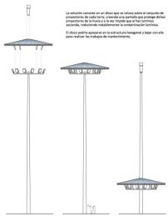
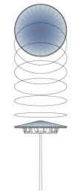

En qué consiste el proyecto
Instalación de pantallas sobre las torres de iluminación que redirijan hacia el suelo los haces ascendentes provenientes de los proyectores.
Estos elementos se fijan en parte a la columna (parte fija) y en parte a la corona (parte móvil), facilitando así las labores de mantenimiento.
Las pantallas están fabricadas en chapa de acero al carbono S235 JR o superior según la norma UNE EN 10025, con un tratamiento de galvanizado por inmersión en zinc fundido según UNE EN ISO 1461:2009 con un espesor mínimo de 65 micras para garantizar la protección contra la corrosión.
Las pantallas con sección en disco tiene dos directrices, una superior cónica que facilita la evacuación de agua y una inferior esférica que redirige los haces de luz hacia el suelo.
Los discos de dimensiones 10 m de diámetro y 1,4 m de altura, disponen de dos capas, superior e inferior, cada una de ellas realizada con lamas que dejan pasar el viento pero no la luz, asegurando que los elementos no presenten altas resistencias a la presión de corrientes de aire.
Opcionalmente se puede colocar un anillo de 24 luminarias LED (incluyendo central de regulación y control remoto) para poder cambiar la imagen en función del día y operativa. Estos anillos se podrían programar con colores especiales en días señalados o para trasladar información según los colores a los usuarios y viandantes.
CONCLUSIONES
La preocupación medioambiental de la Autoridad Portuaria genera la necesidad de la búsqueda de iniciativas que en un futuro próximo pueden revertir en un reducción de emisiones de CO2 a la atmósfera y de una mejor eficiencia energética de sus instalaciones.

Slide 8

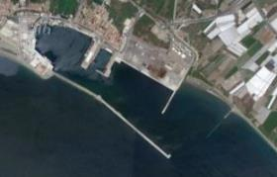
FICHA1704
RESTAURACIÓN AMBIENTAL DE LA PLAYA DE LAS AZUCENAS
DESCRIPCIÓN
  Aporte de 443.432 m³ de arena procedente del dragado de la Dársena de las Azucenas, el Canal de Entrada y la banqueta de cimentación.
  Construcción de espigón semisumergido de 380 m para garantizar la contención lateral de la arena aportada y proteger la Playa de las Azucenas de la erosión.
  Creación de dunas artificiales (isletas) en las que se plantan especies psamófilas propias de la zona.
FECHAS DE IMPLANTACION:
  2014-2015
PRESUPUESTO:
  3.984.198,07 €
AUTORIDAD PORTUARIA QUE LO DESAROLLA:
  Autoridad Portuaria de Motril
MOTIVACIÓN:
  La prolongación del dique recogida en el proyecto podría generar un basculamiento de la línea de costa de la playa de las Azucenas y el aterramiento del Canal de Entrada al puerto y, por tanto, un problema de erosión en su tramo occidental.
  Las actuaciones de construcción del espigón semisumergido y el aporte de arenas persiguen limitar este basculamiento y favorecer la retención del sedimento de aportación a ambos lados del espigón.
  El resto de actuaciones de restauración ambiental recogidas suponen una mejora de la calidad ambiental de esta zona portuaria.
BENEFICIOS
  Control de la erosión esperable en la Playa de las Azucenas como consecuencia de la prolongación del dique del Puerto de Motril.
  Mejora de la calidad ambiental de la Playa de Las Azucenas.
  Actuación sostenible de ampliación del Puerto de Motril.
Notes:
Este Esta presentación, que se recomienda ver en modo de presentación, muestra las nuevas funciones de PowerPoint. Estas diapositivas están diseñadas para ofrecerle excelentes ideas para las presentaciones que creará en PowerPoint 2010.
Para obtener más plantillas de muestra, haga clic en la pestaña Archivo y después, en la ficha Nuevo, haga clic en Plantillas de muestra.

Slide 9
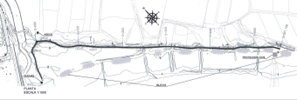
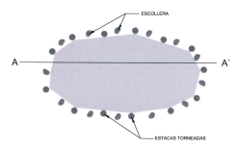
En qué consiste el proyecto
Tras la regeneración de la playa de Las Azucenas, entre el Puerto de Motril y la Rambla del Puntalón, mediante la construcción de un espigón semisumergido de 380 m y la aportación de 443.432 m³ de arena procedente del dragado de la Dársena de las Azucenas, el Canal de Entrada y la banqueta de cimentación, se ejecutaron una serie de actuaciones de restauración ambiental que fueron consensuadas con la Consejería de Agricultura, Pesca y Medio Ambiente de la Junta de Andalucía.
Las actuaciones de restauración ambiental realizadas en la playa de las Azucenas, se resumen en:
Nº 1.- Limpieza y mantenimiento de la zona húmeda existente entre la Rambla de los Álamos y el embarcadero: retirada de basura y adecuación del desagüe manteniéndolo de forma natural, sin canalizaciones artificiales.
Nº 2.- Restauración de las zonas utilizadas como acopio de materiales y tránsito de vehículos: retirando los residuos de obra y escarificando la parcela (unas 4,5 ha).
Nº 3.- Creación de isletas y repoblación vegetal. Se han ejecutado 9 isletas de diferente superficie. Dichas isletas consisten en el acopio de áridos para crear pequeñas dunas, seguido de la colocación de estacas de madera y escollera para sujeción de las dunas. Se realizó también la plantación de las especies psamófilas previamente seleccionadas y el abono de liberación lenta.
Nº4.- Otras actuaciones. Se estudiaron las especies naturales de la playa de Las Azucenas para elegir las más adecuadas para la repoblación. También se instalaron carteles informativos en toda la zona con la descripción de las especies más emblemáticas (Azucena de mar, Algodonosa, cardo marino, etc.).
Nº 5.- Campaña de difusión, dirigida principalmente a los vecinos y a los sectores relacionados con la pesca y la educación.
CONCLUSIONES
Las actuaciones de restauración ambiental de la Playa de Las Azucenas hacen del proyecto de ampliación del Puerto de Motril una actuación sostenible y suponen una mejora para la calidad ambiental de esta playa dentro del entorno portuario.

Slide 10

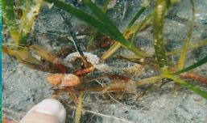
FICHA1705
PROYECTO NEREIDAS: REDUCCIÓN DE LA HUELLA DE CARBONO EN LOS PUERTOS
DESCRIPCIÓN
  Nereidas es un proyecto que ha creado una herramienta de normalización para la aplicación de medidas preventivas y compensatorias dirigidas a mitigar los efectos medioambientales relacionados con la actividad portuaria a través de organismos biológicos con alta captación de dióxido de carbono.
FECHAS DE IMPLANTACIÓN:
  Agosto 2013- Diciembre 2015
PRESUPUESTO:
  1,8 MM€. Financiado al 50% por la UE (2012-ES-92177)
AUTORIDAD PORTUARIA QUE LO DESAROLLA:
  Liderado por la Autoridad Portuaria de Melilla en consorcio con: C&C Medioambiente; CIMNE,Universidad de Murcia y ATISAE
MOTIVACIÓN:
  El aumento global de temperatura es consecuencia de la producción antrópica de gases de efecto invernadero, principalmente el CO2.
  Aunque el transporte marítimo es el modo de transporte más respetuoso con el medio ambiente, se calcula que las emisiones de los buques aumentarán casi un 200% en el 2050.
  El Proyecto NEREIDAS está basado en la prioridad 2 de la Red Transeuropea de Transporte (TEN-T), la cual promueve tecnologías innovadoras para la reducción del CO2 de las infraestructuras de transporte y sus instalaciones.
BENEFICIOS
  Reducción de la huella de carbono de los puertos.
  Mayor oxigenación de las aguas portuarias.
  Incremento de la biomasa vegetal de la zonas marinas de los puertos: nuevos hábitats.
  Probable incremento de la biodiversidad marina en las aguas portuarias.
  Protocolo de buenas prácticas en puertos.
  Capacidad de diagnóstico de episodios de contaminación marina.
Notes:
Este Esta presentación, que se recomienda ver en modo de presentación, muestra las nuevas funciones de PowerPoint. Estas diapositivas están diseñadas para ofrecerle excelentes ideas para las presentaciones que creará en PowerPoint 2010.
Para obtener más plantillas de muestra, haga clic en la pestaña Archivo y después, en la ficha Nuevo, haga clic en Plantillas de muestra.

Slide 11
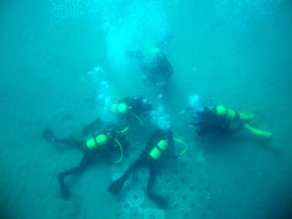
En qué consiste el proyecto
A grandes rasgos, el proyecto se puede resumir en las siguientes actividades realizadas:
Estudio bibliográfico del balance fotosintético de los hábitat costeros.
Cálculo de la huella de carbono del puerto de Melilla. Resultado 700 t/año.
Elección de las especies vegetales más aptas para Melilla. Se eligieron dos especies; un alga calcárea y una fanerógama marina.
  El alga Ellisolandia elongata es capaz de almacenar 241 gr de CO2/m² principalmente en forma de carbonato cálcico. El carbono almacenado de esta forma es bastante estable dado que no entra de nuevo en el ciclo del carbono, como le sucede al secuestrado por la fotosíntesis.
  La fanerógama Cymodocea nodosa se eligió frente a otras fanerógamas marinas por su mayor facilidad de propagación y trasplante. Su capacidad de almacenamiento de CO2 es de unos 88 gr/m². Al ser una especie protegida, la recolección de semillas tuvo que seguir un largo proceso administrativo para solicitar los permisos necesarios. Se recogieron cerca de 1.200 semillas del Mar Menor y se plantaron en tres acuarios de la Universidad de Murcia. Al mes, las plántulas se trasladaron a Melilla (julio 2015).
Diseño de sustratos para las especies seleccionadas.
  Se utilizaron diferentes métodos para la fabricación de un sustrato lo suficientemente rugoso para el asentamiento de Ellisolandia elongata.
  Las estructuras para la plantación de Cymodocea nodosa constieron en una serie de piezas encajables de hormigón. Se elaboraron 340 unidades que fueron colocadas en tres zonas diferentes del puerto y del litoral melillense.
Control de la calidad del agua mediante sensores instalados en dos boyas caladas al efecto, que miden pH, turbidez, salinidad, clorofila y oxígeno disuelto.
Sistema de detección temprana EWS para detectar las variaciones de la calidad del agua medida por las dos boyas instaladas.
CONCLUSIONES
Incremento de la rugosidad en infraestructuras portuarias. En cómputo global se puede decir que el 50% de las estructuras creadas han dado el resultado esperado.
Cymodocea nodosa: apenas han sobrevivido ejemplares de Cymodocea nodosa. Probablemente la causa de su mortantad haya sido los altos niveles de turbidez detectados en las zonas seleccionadas.
Ellisolandia elongata: La recolonización ha sido un éxito y tiene una elevada tasa de supervivencia.
Con el proyecto NEREIDA se ha conseguido fijar aproximadamente 8 t CO2/año

Slide 12

FICHA1706
IMPLANTACIÓN DEL PERS (PORT ENVIRONMENTAL REVIEW SYSTEM) EN LA AUTORIDAD PORTUARIA DE LA BAHÍA DE ALGECIRAS
DESCRIPCIÓN
  PERS es el único standard de gestión ambiental específico del sector portuario. PERS ha sido desarrollado por puertos, para los puertos.
  Promovido y gestionado por ESPO (European Sea Ports Organization). Es una herramienta de trabajo de la red de puertos EcoPorts de ESPO.
  Incorpora los requerimientos de ISO 14001 y está específicamente diseñado para asistir a las autoridades portuarias con la organización necesaria para alcanzar sus objetivos de desarrollo sostenible.
31 October 2016
FECHAS DE IMPLANTACIÓN:
  2015
PRESUPUESTO:
  Total: Alrededor 50.000 €/año
  Auditoría: SDM 500€
  PERS 1.000€
AUTORIDAD PORTUARIA QUE LO DESAROLLA:
  Autoridad Portuaria de la Bahía de Algeciras
MOTIVACIÓN:
  Las políticas de gestión ambiental desarrolladas por la Autoridad Portuaria de la Bahía de Algeciras (APBA), más allá del mero cumplimiento legal de la normativa, se caracterizan por la gestión proactiva y una visión a largo plazo.
  La APBA asumió un elevado grado de compromiso implantando y manteniendo un Sistema de Gestión Ambiental de acuerdo con la norma ISO 14001, certificado desde mayo de 2011.
  Con el propósito de alcanzar sus objetivos de desarrollo sostenible, la APBA decidió dotarse de una nueva herramienta de gestión ambiental específica para puertos y de prestigio a nivel europeo, por lo que la obtención de la certificación del sistema de gestión PERS constituyó un objetivo estratégico de la APBA para el año 2015.
BENEFICIOS
  Las auditorías y procesos de verificación y certificación por entidades internacionales acreditadas aportan transparencia, visibilidad y credibilidad a la gestión ambiental de la APBA.
  Se alcanzan los más altos estándares de gestión ambiental y se garantiza el cumplimiento de la normativa.
  Aumenta la conciencia ambiental: Implica la participación de toda la organización y promueve la participación de los actores.
Notes:
Este Esta presentación, que se recomienda ver en modo de presentación, muestra las nuevas funciones de PowerPoint. Estas diapositivas están diseñadas para ofrecerle excelentes ideas para las presentaciones que creará en PowerPoint 2010.
Para obtener más plantillas de muestra, haga clic en la pestaña Archivo y después, en la ficha Nuevo, haga clic en Plantillas de muestra.

Slide 13
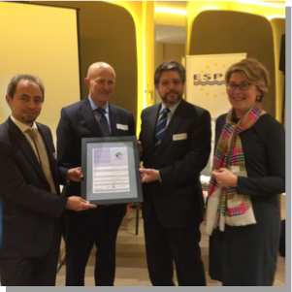

En qué consiste el proyecto
Como paso previo es necesario cumplimentar el Self Diagnosis Method (SDM), una concisa y exhaustiva “checklist” mediante el cual se identifican riesgos y prioridades ambientales en cumplimiento con los estándares internacionales y en comparación con el sector portuario europeo (acceso a base de datos de buenas prácticas y checklist de otros puertos). El SDM permite autoevaluar la gestión y comprobar hasta qué nivel el puerto está desarrollando una gestión ambiental adecuada.
Una vez completado el SDM, el puerto entra en la red EcoPorts y tiene acceso a otros servicios como la “SDM review” y el “PERS”
La revisión SDM incluye:
- Una comparativa de las respuestas del puerto frente a los puertos
Ecoports de referencia.
- Un análisis GAP: diferencias entre la gestión actual del puerto y la
establecida en los estándares de gestión ambiental PERS o ISO.
- Un análisis DAFO de la gestión actual del puerto.
- Un informe analítico que contiene el asesoramiento de expertos
sobre la situación actual y el desarrollo futuro del programa de
gestión ambiental del puerto.
Certificación PERS. La documentación incluye:
- Una Declaración Ambiental,
- Una descripción estándar del conjunto de la actual organización de
la gestión ambiental del Puerto.
- Una visión general de los aspectos ambientales de las actividades
portuarias
Lloyd´s Register auditó la documentación durante 4 semanas obteniendo la APBA la certificación PERS en diciembre de 2015, con validez de 2 años.
CONCLUSIONES
El rigor, profundidad y especificidad de las auditorías del PERS permite garantizar los más altos estándares medioambientales en la gestión portuaria.
El principio “ports-helping-ports” de EcoPorts aporta un gran valor añadido en la mejora de la gestión ambiental de los puertos.

Slide 14

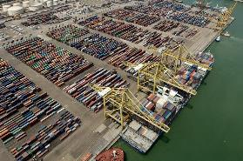
FICHA1707
eCO₂CALCULADORA
DESCRIPCIÓN
  La eCO₂calculadora es una herramienta web que el Puerto de Barcelona pone a disposición de sus clientes para calcular las emisiones de CO₂ generadas por el transporte de un contenedor entre cualquier localización europea y un puerto del resto del mundo a través de Barcelona. También permite calcular rutas alternativas por otros puertos europeos.
  Con esta aplicación de libre acceso, los clientes del Puerto de Barcelona pueden escoger las cadenas de transporte más sostenibles desde el punto de vista ambiental.
  La eCO₂calculadora es una versión web y simplificada del modelo de cálculo de emisiones desarrollado por el Puerto de Barcelona y la consultora especializada Mcrit. Este modelo, que va unido a un Sistema de Información Geográfico denominado SIMPORT (Sistema de Información y Modelización del Hinterland y el Foreland del Puerto de Barcelona), ha sido validado por la Universidad Politécnica de Catalunya y certificado por la entidad verificadora TÜV Rheinland.
www.portdebarcelona.cat
FECHAS DE IMPLANTACION:
  2012-2013
PRESUPUESTO:
  49.328 € (mantenimiento 4.500 €/año)
AUTORIDAD PORTUARIA QUE LO DESARROLLA:
  Autoridad Portuaria de Barcelona
MOTIVACIÓN
  El objetivo de la eCO₂calculadora es doble: poner en valor la ventaja competitiva del Port de Barcelona, y del Mediterráneo en general, en el ámbito medioambiental hacia sus competidores del norte de Europa; y poner al alcance de cargadores y operadores una herramienta de medida de las emisiones de CO₂ que contribuya a su toma de decisiones de encaminamiento de mercancías bajo criterios de sostenibilidad.
  La metodología de cálculo desarrollada y la eCO₂calculadora ha permitido aportar una sólida argumentación al debate de la red transeuropea de transporte y la política medioambiental dirigida a minimizar el impacto ambiental del transporte de mercancías y hacer más eficiente y sostenible el sistema logístico y de transporte europeo.
  La eCO₂calculadora se enmarca en una visión smart del Puerto de Barcelona que implica el uso de las nuevas tecnologías para ofrecer servicios más eficientes; el compromiso ambiental para conseguir un crecimiento sostenible; y una orientación a las necesidades de los clientes y ciudadanos.
BENEFICIOS
  Facilitar a los usuarios y clientes del Puerto de Barcelona el cálculo de su Huella de Carbono y, de este modo, fomentar su toma en consideración al planificar las rutas de transporte.
  Promover el uso de las rutas más eficientes y sostenibles para el transporte de mercancías. La herramienta demuestra que para los tráficos entre Europa y Asia, los puertos mediterráneos son medioambientalmente más eficientes respecto a la opción portuaria del norte.
  Contribución a la reducción de GEI y alineación con los acuerdos internacionales y legislación europea al respecto.
  Puesta en valor de los servicios del Puerto de Barcelona por su nivel tecnológico y sostenibilidad ambiental.
Notes:
Este Esta presentación, que se recomienda ver en modo de presentación, muestra las nuevas funciones de PowerPoint. Estas diapositivas están diseñadas para ofrecerle excelentes ideas para las presentaciones que creará en PowerPoint 2010.
Para obtener más plantillas de muestra, haga clic en la pestaña Archivo y después, en la ficha Nuevo, haga clic en Plantillas de muestra.

Slide 15
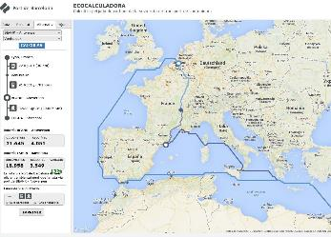
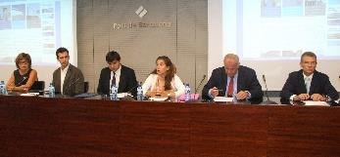
En qué consiste el proyecto
DESARROLLO:
La actividad portuaria tiene un impacto en el medio y contribuye a la huella de carbono de las mercancías y también de las cadenas logísticas que vehicula por ser un gran nodo de intercambio modal. Los puertos deben aplicar medidas para reducir el impacto de su actividad y promover cadenas de transporte más eficientes y sostenibles. Es un requerimiento de la sociedad, de los clientes - que quieren cumplir sus compromisos medioambientales- y de las directrices europeas e internacionales para mitigar el cambio climático.
El Puerto de Barcelona ha desarrollado una estrategia climática para reducir las emisiones de GEI con un triple enfoque: 1) la reducción de la huella corporativa 2) conseguir ser un puerto neutro en emisiones para el paso de la mercancía y 3) la promoción de sistemas de información y de transporte para la consecución de cadenas logísticas más sostenibles
La eCO₂calculadora, que se encuadra en este último enfoque, es una herramienta de libre acceso que permite calcular las emisiones de CO₂ asociadas a una ruta de transporte determinada. Se desarrolla en un entorno web, que es una versión simplificada del modelo de cálculo de emisiones desarrollado por la Autoridad Portuaria de Barcelona y la consultora especializada Mcrit .
El modelo de emisiones va unido a un Sistema de Información Geográfica “SIMPORT” (Sistema de Información y Modelización del Hinterland y el Foreland del Puerto de Barcelona), que permite calcular las distancias y tiempos de recorrido para los distintos trayectos posibles entre las zonas del Foreland y una localización del Hinterland dentro de las Regiones de Europa (NUTS3). En esta ruta, siempre hay un tramo marítimo entre el puerto del Foreland y el Puerto de Barcelona, y un tramo terrestre entre el Puerto de Barcelona y la localización del Hinterland. Este tramo terrestre puede ser por carretera o por ferrocarril, aunque la última milla siempre se considera por carretera. En base a estas distancias, se pueden calcular las emisiones de CO₂ aplicando unos factores de emisión y unos factores de carga de cada vehículo.
Las metodologías de cálculo son las siguientes, utilizando datos de emisiones de la base CORINAIR (Agencia Europea de Medio Ambiente),
    Tramo oceánico: “Emission estimate methodology for maritime navigation” (Trozzi C., 2010), considerando un buque portacontenedores.
    Tramo terrestre:
      Carretera: formulación del modelo COPERT IV (base de la metodología CORINAIR), considerando un camión articulado de 40-50 t con tecnología EURO IV (vehículo estándar para el transporte de contenedores).
      Ferrocarril: metodología LIPASTO (Mäkelä, K., and Auvinen, H., 2009; VTT Technical Research Centre of Finland), asumiendo la hipótesis de ferrocarril eléctrico y, por tanto, con emisiones indirectas (electricidad generada, en parte, de fuentes no renovables).
Únicamente se calculan las emisiones asociadas a los recorridos realizados en los distintos modos de transporte. No se tienen en cuenta ni las emisiones debidas a la manipulación de la carga, ni a la producción de vehículos e infraestructuras usadas en el transporte.
El sistema permite generar un informe resumen de los resultados de la simulación realizada, que incluye un mapa sobre Google Maps con todas las alternativas para el escenario definido.
www.portdebarcelona.cat
Presentación de la eCO₂calculadora (de izquierda a derecha: Noelia Martín –Dpto. Estrategia del Port de Barcelona-, Efraín Larrea -Consultor Senior de Mcrit-, Oliver Aliaga -Forwarding Coordinator de Erhisp S.A.U.-, Emma Cobos -Directora Desarrollo de Negocio del Port de Barcelona-, Francisco Manuel Arce -Director Logística de Ercros, S.A.- y Santiago García-Milà -Subdirector General Estrategia y Comercial del Port de Barcelona-). Foto Mavi Guirao.
Fuente: https://www.diariodelpuerto.com/ver/39273/el-puerto-de-barcelona-activa-su-ecocalculadora.html
CONCLUSIONES
La puesta a disposición de los clientes de los puertos de herramientas gratuitas de fácil manejo para la gestión de su actividad:
    Es valorada muy positivamente, potenciando la inclusión del puerto en cuestión en sus rutas de transporte.
    Contribuye a la consideración de criterios de sostenibilidad en la toma de decisiones por los clientes y operadores de transporte.
La potenciación de la fachada marítima mediterránea contribuye al reequilibrio y redimensionamiento de los flujos de transporte entre los puertos de la UE y Asia, con una reducción importante de las emisiones de gases contaminantes.

Slide 16

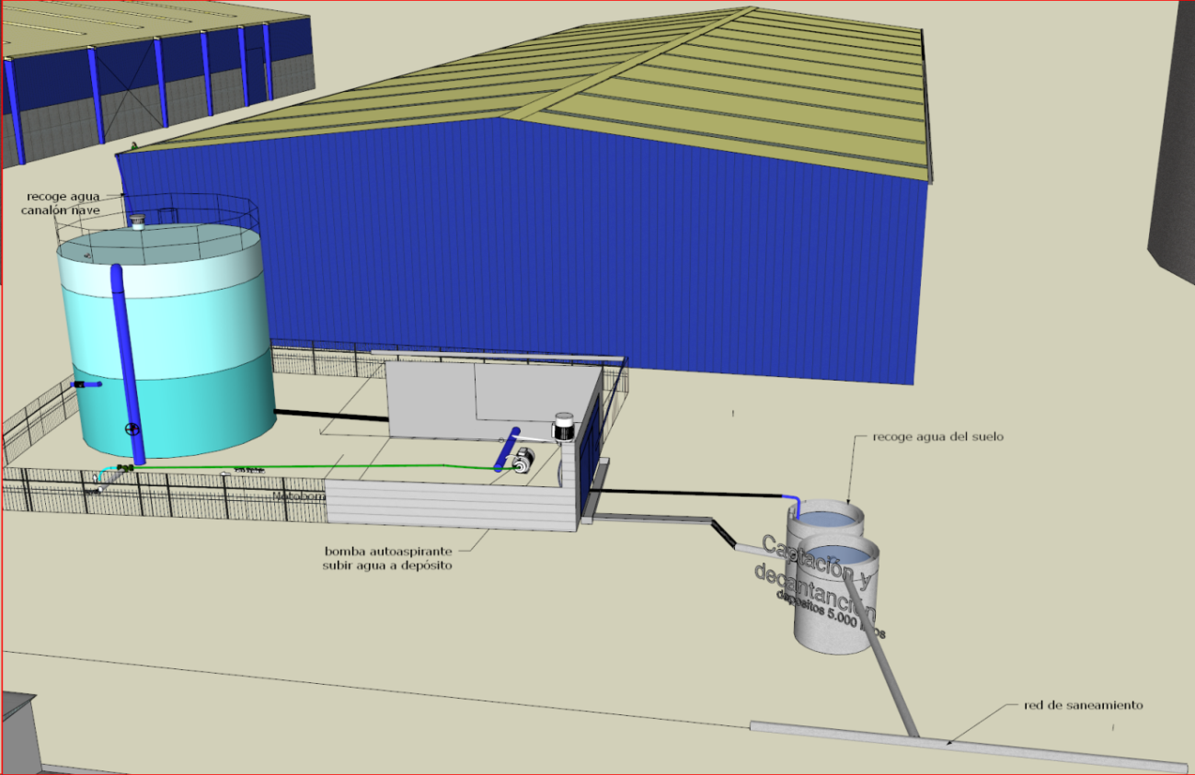
FICHA1708
APROVECHAMIENTO DE AGUAS PLUVIALES
EN EL PUERTO DE SANTANDER
DESCRIPCIÓN DE LA ACTUACIÓN:
  La actuación consiste en la captación de agua de lluvia de las cubiertas de una nave, almacenándola en una depósito de 160 m³ creado para este propósito y su posterior utilización mediante la reconversión de una red de riego (en uso cuando las parvas de carbón estaban apiladas al aire libre).
FECHA DE IMPLANTACIÓN:
  2011
AUTORIDAD PORTUARIA QUE LO DESARROLLA:
  Autoridad portuaria de Santander
MOTIVACIÓN:
  El objetivo es el aprovechamiento de un recurso natural que se perdía para su posterior utilización. Esto genera una reducción del consumo de agua potable, con el consiguiente beneficio medioambiental y su ahorro global asociado.
BENEFICIOS
  Disminución del consumo de agua potable .
  Reutilización de sistemas que habían quedado obsoletos (red de riego).
Notes:
Este Esta presentación, que se recomienda ver en modo de presentación, muestra las nuevas funciones de PowerPoint. Estas diapositivas están diseñadas para ofrecerle excelentes ideas para las presentaciones que creará en PowerPoint 2010.
Para obtener más plantillas de muestra, haga clic en la pestaña Archivo y después, en la ficha Nuevo, haga clic en Plantillas de muestra.

Slide 17
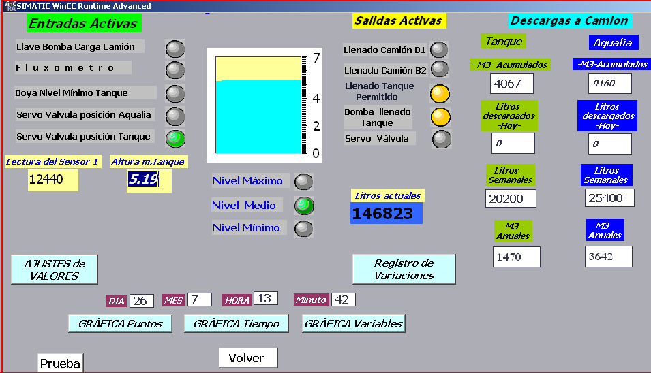
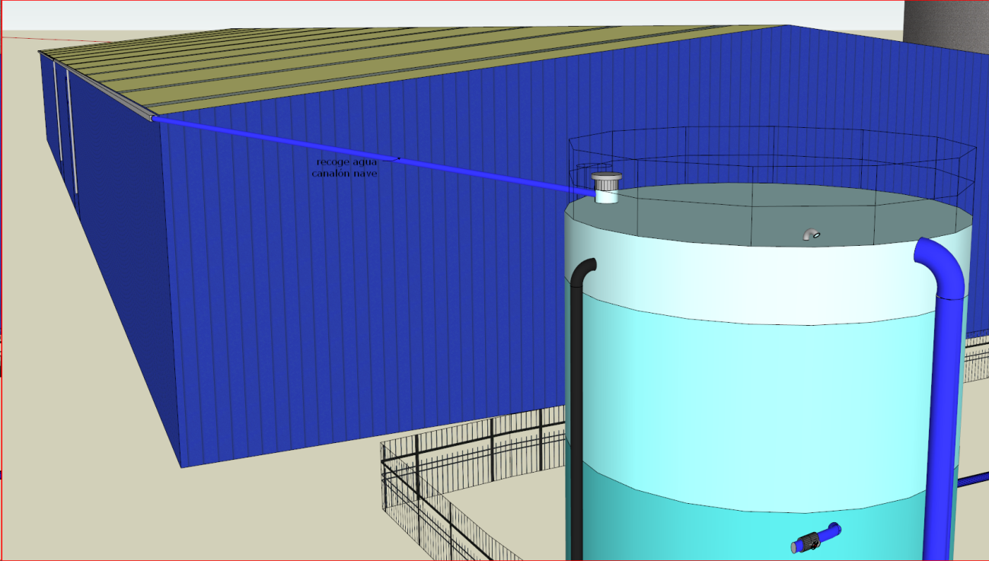
En qué consiste el proyecto
DESARROLLO:
  El funcionamiento del sistema es sencillo, un depósito recoge el agua de lluvia procedente de la cubierta de una nave próxima (una parte recogida a través de canalón y otra parte recogida por bombeo) y de la superficie de suelo próxima. Dispone de un depósito de decantación y de una válvula de tres vías para suministrar el agua a los camiones. En el caso de no disponer de agua de lluvia suficiente, entra en carga con agua potable de la red. De este modo se asegura la disponibilidad de agua en el depósito.
  El control y gestión del sistema se realiza a través de un sistema informático que, de una forma gráfica, ayuda a la supervisión del sistema y obtención de datos de consumos de agua para la limpieza y aprovechamiento de aguas pluviales.
CONCLUSIONES
Una ingeniosa solución para la utilización de una recurso natural que de otra forma se desaprovecharía.
Una actuación sencilla se suma al resto de actuaciones de la Autoridad Portuaria en el continuo anhelo de reducir la huella que deja el hombre con sus actuaciones.

Slide 18

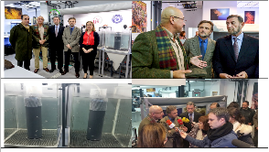
FICHA1709
ESTUDIOS PARA LA SOSTENIBILIDAD DEL ESTUARIO DEL GUADALQUIVIR
DESCRIPCIÓN
  Convenio de colaboración y cooperación de la Autoridad Portuaria de Sevilla (APS) con la Universidad hispalense y el Acuario de Sevilla
  Se sientan las bases para la puesta en marcha de actividades científicas y docentes vinculadas al estuario del Guadalquivir y a las zonas marinas aledañas, con el fin de impulsar el conocimiento sobre el entorno natural y promover soluciones innovadoras que permitan la gestión del estuario en un marco de sostenibilidad ambiental.
  Se han promovido subproyectos de investigación con las Universidades de Málaga (UMA), Huelva (UHU), Cádiz (UCA), así como con el Consejo Superior de Investigaciones Científicas (CSIC)
FECHAS DE IMPLANTACIÓN:
  Primera fase de 2013 a 2017
PRESUPUESTO:
  2.1M€
AUTORIDAD PORTUARIA QUE LO DESAROLLA:
  Autoridad Portuaria de Sevilla en colaboración con la Universidad de Sevilla y el Acuario de Sevilla
MOTIVACIÓN:
Estos estudios surgen de la necesidad de gestionar la Eurovía del Guadalquivir de forma sostenible, de promover la actividad portuaria con las máximas garantías ambientales y del firme compromiso de la APS por generar conocimiento ambiental que contribuya en el futuro a una mejor gestión integral del estuario del Guadalquivir.
Desde la Autoridad Portuaria de Sevilla no se entiende al Puerto como un elemento aislado en el territorio, sino como un motor económico que está integrado en un entorno de alto valor natural. De hecho, esta Institución no solo tiene competencias sobre el dominio público portuario, sino también sobre la gestión de la lámina de agua, que abarca desde la presa de Alcalá del Río hasta Chipiona. Así, parte de la estrategia del Puerto está enfocada a conocer el comportamiento del entorno en el que se encuentra, de forma que el desarrollo de las actividades industriales y comerciales relacionadas con el tráfico marítimo se lleven a cabo bajo criterios de sostenibilidad y que los conocimientos generados permitan una gestión más eficiente del tráfico portuario, así como un mayor aprovechamiento de la canal de navegación.
BENEFICIOS
  Permitirán avanzar en la mejora, el control y la vigilancia ambiental del estuario, predecir los flujos de agua y determinar el origen de los sedimentos del río, entre otros.
  La APS ha dado un paso adelante en el desarrollo de un estudio pluridisciplinar de carácter biológico, medioambiental, geológico y oceanográfico para mejorar la gestión y conservación del río.
  La APS contribuye a su difusión y divulgación con la finalidad de poner en valor, de manera continuada, las grandes potencialidades del Guadalquivir teniendo en consideración el medio ambiente y los diferentes actores e intereses que en su marco geográfico concurren.
Notes:
Este Esta presentación, que se recomienda ver en modo de presentación, muestra las nuevas funciones de PowerPoint. Estas diapositivas están diseñadas para ofrecerle excelentes ideas para las presentaciones que creará en PowerPoint 2010.
Para obtener más plantillas de muestra, haga clic en la pestaña Archivo y después, en la ficha Nuevo, haga clic en Plantillas de muestra.

Slide 19
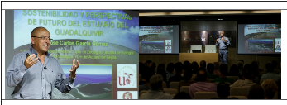
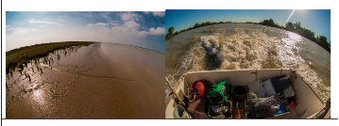
En qué consiste el proyecto
Dentro de las acciones incluidas en este convenio, la UHU está implicada en estudios de los sedimentos del estuario (origen y caracterización) y la UMA en el desarrollo de un modelo predictivo del funcionamiento hidrodinámico del estuario del Guadalquivir que coadyuve a su mejor gestión y conservación en el futuro.
La UCA y la US se centran en el estudio espacial y en la importancia ecosistémica del carcinoplancton y el ictioplancton. Por su parte, el CSIC incide fundamentalmente en las aves, para dimensionar la posible afección sobre estos animales de las actuaciones vinculadas a los dragados de mantenimiento en este grupo zoológico.
Una de las principales líneas de investigación, ejecutada por la US, se centra en la evaluación ambiental de la incidencia de los dragados de mantenimiento. En la actualidad, se están realizando estudios pormenorizados sobre el estado ecológico de las comunidades animales antes y después de cada intervención.
Las investigaciones desarrolladas por las cinco instituciones persiguen contribuir a una mejor gestión, vigilancia y conservación del estuario del Guadalquivir, en un marco de sostenibilidad ambiental.
Además, fruto del convenio se inauguraron a principios del año 2016 unos laboratorios de investigación experimental, que acogen trabajos para la conservación de especies acuáticas protegidas, con especial referencia a aquellas que se encuentran en peligro de extinción; así como estudios para monitorizar los niveles de turbidez de la ría del Guadalquivir.
En las instalaciones científicas, el Área de Investigación Biológica I+D+i de la US pretende conciliar la exposición de fauna acuática, la investigación, la educación ambiental y la divulgación del conocimiento. Los laboratorios incorporan un laboratorio húmedo en el que se desarrolla la monitorización ambiental, la investigación experimental en ambientes controlados y el estudio de especies protegidas.
Conferencia sobre sostenibilidad y perspectivas de futuro del estuario del Guadalquivir en el marco del convenio de colaboración
Imágenes del desarrollo de los trabajos
CONCLUSIONES
En noviembre de 2017 se presentarán las conclusiones específicas de cada subproyecto y las generales del estudio, de las cuales destacarán las derivadas del estudio ambiental de dos actuaciones de dragados de mantenimiento (2013 y 2015), las del modelo hidrodinámico que permitirá conocer con mayor precisión el comportamiento de la onda de marea, las inherentes a los estudios del origen de los sedimentos y las derivadas del estudio de las aves en relación a zonas de posible vulnerabilidad ambiental en los márgenes del río.

Slide 20

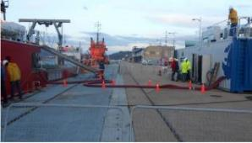
FICHA1710
GREEN PORT ENERGY CENTER
DESCRIPCIÓN
  Green Port Energy Center (GPEC) consiste en un equipo portátil de poligeneración de energía (eléctrica y térmica), autónomo, que permite dar suministro al buque durante su atraque.
  En el año 2015 se llevó a cabo una prueba piloto que fue presentada en el puerto de Vigo dentro del marco de un proyecto financiado en un 50% por la Unión Europea.
  El combustible que precisa el equipo es Gas Natural Licuado.
FECHAS DE IMPLANTACION:
  2013-2015
PRESUPUESTO:
  1.800.000 €
AUTORIDAD PORTUARIA QUE LO DESAROLLA:
  Autoridad Portuaria de Vigo
MOTIVACIÓN:
  El proyecto GPEC se enfoca al origen principal de las emisiones contaminantes en los puertos, que no es otro que los buques allí atracados, tanto por sus potencias y consumos energéticos, como por la naturaleza de los combustibles utilizados (Heavy Fuel Oil y Marine Diesel Oil especialmente) y las emisiones (COx , NOx , SOx , VOC y PM) derivadas de los mismos.
  Para mitigar el impacto de las emisiones generadas por los buques, ha ido aumentando progresivamente la presión legislativa sobre los agentes involucrados en el transporte marítimo, a la par que han surgido iniciativas encaminadas a la reducción de las emisiones contaminantes. Entre las novedades legislativas surgidas se encuentran el Convenio MARPOL (Anexo VI) y la Directiva 2012/33/UE traspuesta recientemente en el RD 639/2016.
  Este proyecto pretende reducir las emisiones contaminantes, vibraciones y ruidos (ya que los motores auxiliares que funcionan con fuel permaneces apagados durante el atraque del buque en puerto) apostando por un combustible alternativo como es el GNL.
BENEFICIOS
  Durante su estancia en el puerto los ferries provocan numerosos problemas de ruidos y vibraciones que afectan a las zonas residenciales y turísticas próximas al puerto. Este sistema contribuirá a reducir estos impactos.
  Además el sistema permitirá eliminar en el puerto las emisiones de dióxido de azufre (SO2), óxidos nitrosos (NOx), partículas primarias (PM), compuestos orgánicos volátiles (COV) y reducir considerablemente el dióxido de carbono (CO2) y las sustancias que agotan la capa de ozono.
  Se reduce el coste del combustible que necesita el buque durante su estancia en puerto.
Notes:
Este Esta presentación, que se recomienda ver en modo de presentación, muestra las nuevas funciones de PowerPoint. Estas diapositivas están diseñadas para ofrecerle excelentes ideas para las presentaciones que creará en PowerPoint 2010.
Para obtener más plantillas de muestra, haga clic en la pestaña Archivo y después, en la ficha Nuevo, haga clic en Plantillas de muestra.

Slide 21
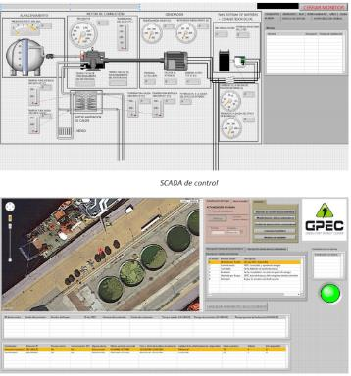
En qué consiste el proyecto
El proyecto consistió en la construcción de un prototipo autónomo y portátil capaz de generar energía (eléctrica y térmica), que permite dar suministro de energía de hasta 1 MW a un buque durante su atraque en puerto.
Los sistemas que forman el equipo GPEC son tres:
SISTEMA DE GENERACIÓN CONTENERIZADO, formado por:
  Subsistema de poligeneración, compuesto por los siguientes módulos:
    Almacenamiento criogénico de GNL o Conjunto termoeléctrico motor-generador o Recuperación de calor residual
    Gestión inteligente de generación-demanda y comunicaciones o Interconexiones de red y con el buque. 
  Subsistema de almacenamiento energético, que aporta estabilidad al sistema ante posibles fluctuaciones de carga y tiene capacidad de suministro a cargas parciales.
2. SISTEMA DE CONEXIÓN A BORDO, compuesto por las interconexiones en el buque para la recepción de suministro y el mando y control remoto.
3. SISTEMA DE CONTROL Y MONITORIZACIÓN Formado por el SCADA (Supervisor y Control And Data Adquisition) de control del contenedor, el asistente de suministro, y el sistema de geolocalización de contenedores, y el modelo multivariable de cálculo.
CONCLUSIONES
El prototipo ha sido validado y testado durante el mes de Febrero de 2015, mediante el suministro de energía eléctrica y térmica al buque Sarmiento de Gamboa, cedido por el CSIC (Centro Superior de Investigaciones Científicas) en las instalaciones de la Autoridad Portuaria de Vigo (Muelle de Trasatlánticos).

